Slide 1

TNXH 3
Chủ đề 2: Trường học
Bài 5
Một số hoạt động kết nối
với xã hội của trường học

Slide 2


Ấn để đến trang sách

Slide 3
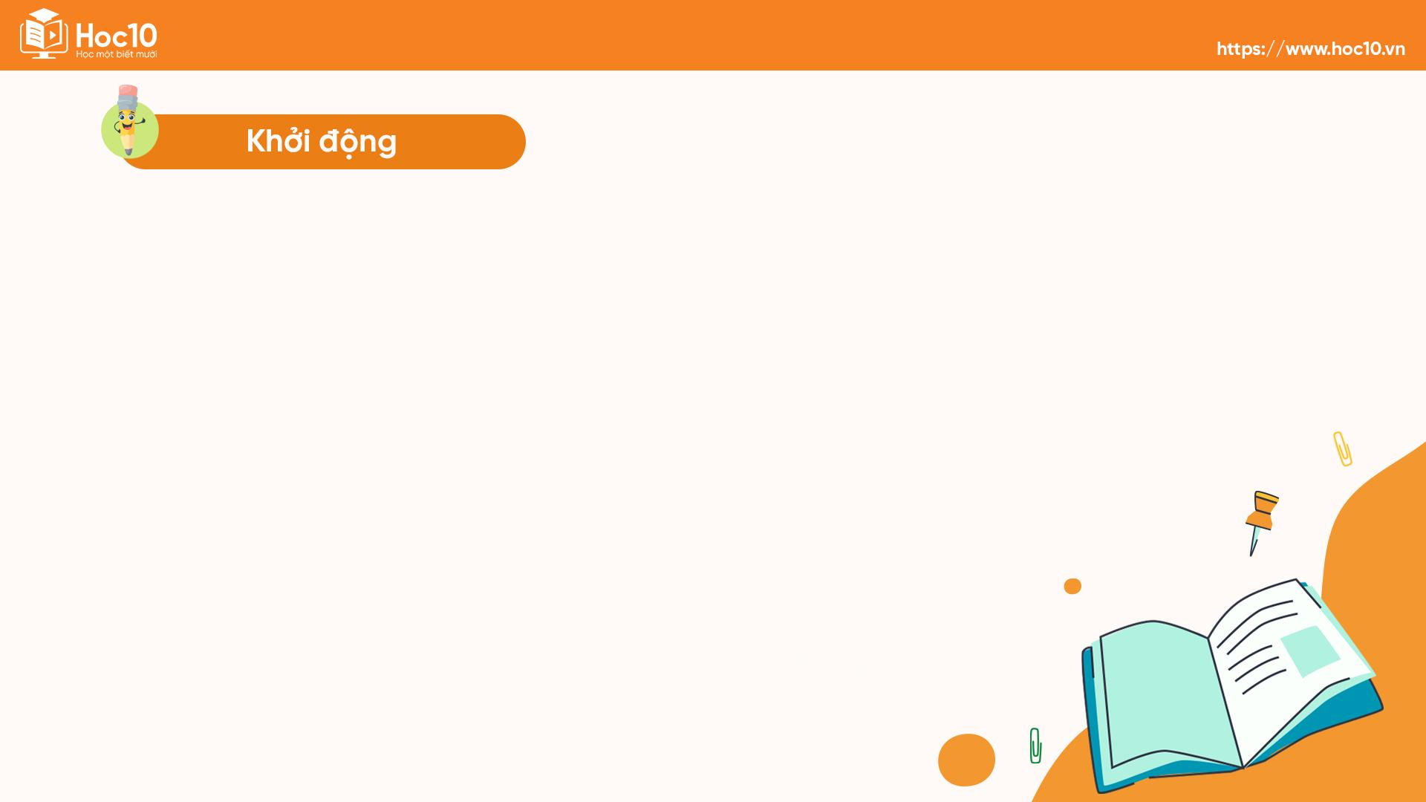

Kể tên một số hoạt động trong nhà trường mà
em đã từng được tham gia.

Slide 4


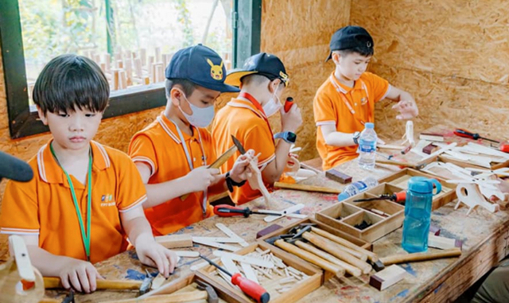
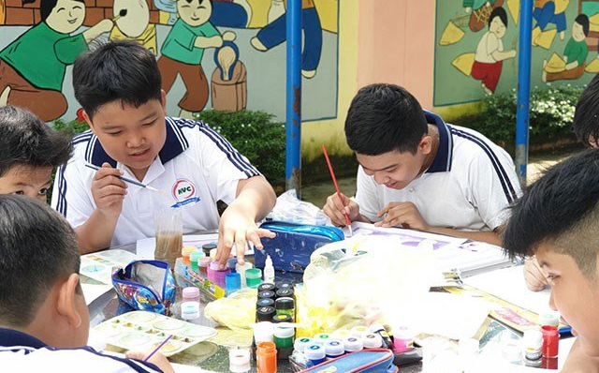
Hoạt động ngoại khoá
Thi vẽ tranh

Slide 5

Ấn để đến trang sách

Slide 6

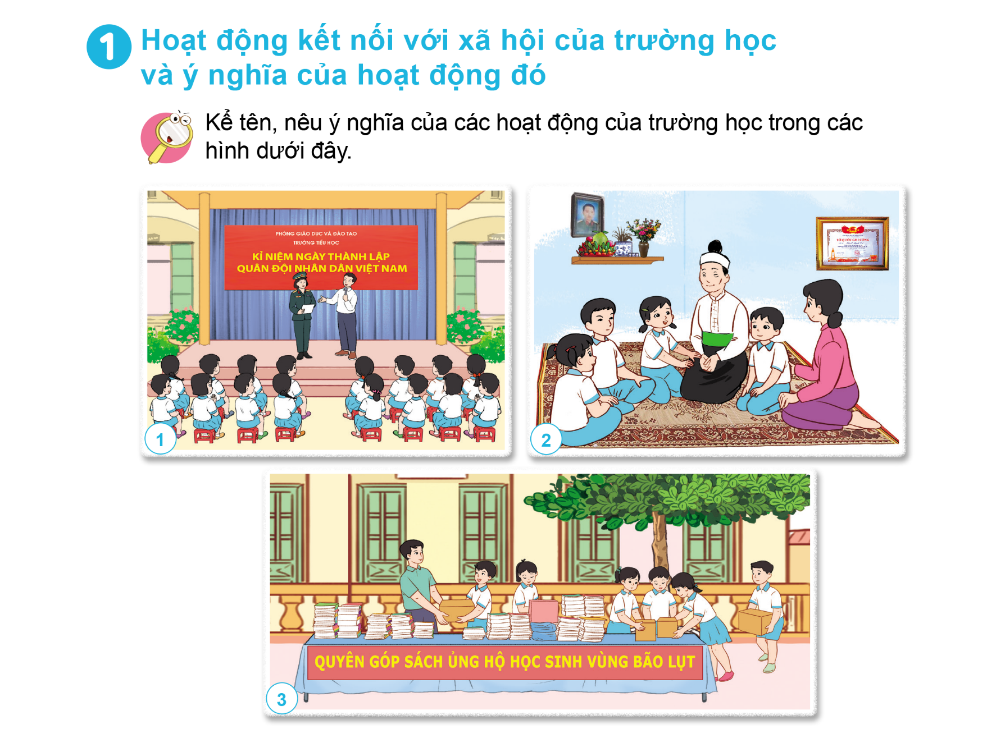
1. Hoạt động kết nối với xã hội của nhà trường và ý nghĩa
Hoạt động cặp đôi
Quan sát các hình 1 – 3 ở trang 25 SGK, nói tên và ý nghĩa của các hoạt động do trường học tổ chức.

Slide 7

Hoạt động được tổ chức thường niên vào ngày 22/12.
Các bạn được giao lưu với cô bộ đội để hiểu rõ hơn về ngày lễ đặc biệt này.
Hoạt động này rất có ý nghĩa trong việc giáo dục lòng yêu nước, ca ngợi trang sử hào hùng của dân tộc.
Tên hoạt động
Kỉ niệm Ngày thành lập
Quân đội nhân dân Việt Nam

Slide 8
Các bạn nhỏ cùng cô giáo đến thăm nhà, động viên thân nhân liệt sĩ.
Thể hiện lòng biết ơn sâu sắc tới thế hệ cha anh, đã hy sinh cho nền độc lập, tự do của dân tộc.
Tên hoạt động
Thăm nhà anh hùng dân tộc

Slide 9
Được diễn ra thường niên và màu lũ lụt hằng năm.
Chia sẻ những khó khăn mất mát trong hoàn cảnh khốn khó của người khác.
Thể hiện tinh thần quý báu của dân tộc ta “lá lành đùm lá rách”.
Tên hoạt động
Ủng hộ đồng bào gặp
thiên tai, lũ lụt

Slide 10

KẾT LUẬN
Hoạt động kết nối với xã hội là những hoạt động được thực hiện nhằm đem lại lợi ích cho cộng đồng. Thông qua hoạt động này, chúng ta có cơ hội giúp đỡ mọi người, tăng thêm sự hiểu biết, được phát triển bản thân, được trau dồi các kĩ năng được làm quen với nhiều bạn mới.

Slide 11
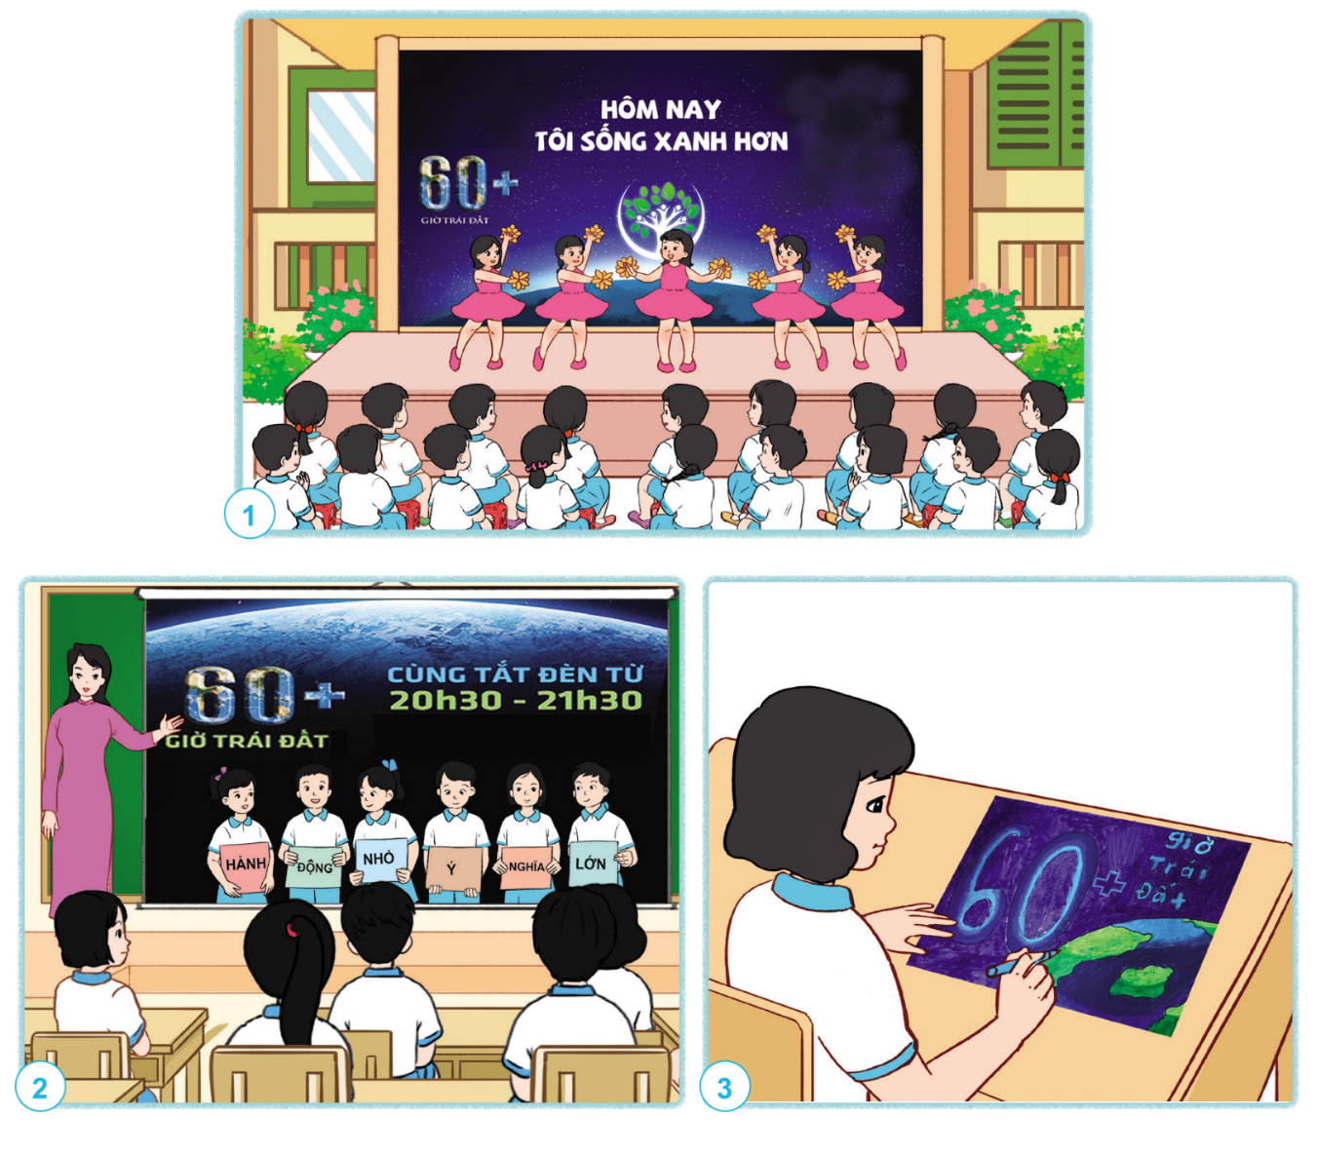
2. Một số việc làm để hưởng ứng ngày Trái Đất
Làm việc nhóm bốn bạn
Quan sát hình ảnh và kể tên các việc làm để hướng ứng Giờ Trái Đất qua những hình ảnh được đó.

Slide 12

Tham gia biểu diễn văn nghệ
Tham gia biểu diễn văn nghệ

Slide 13

Vẽ tranh hưởng ứng ngày Trái Đất

Slide 14
Thảo luận nhóm
Nêu ý nghĩa của các việc làm để hưởng ứng ngày Trái Đất.
Nói về một số việc làm của em nhằm hưởng ứng ngày Trái Đất.

Slide 15
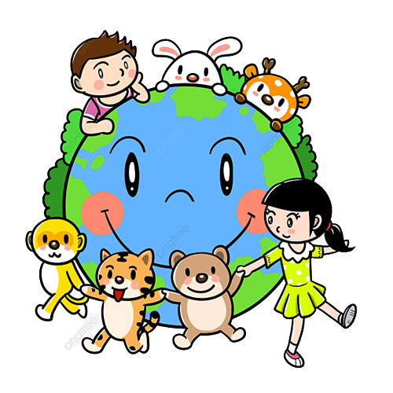
Ý nghĩa của các việc làm trên:
Truyền tải thông điệp về ngày Trái Đất.
Kêu gọi mọi người sử dụng tiết kiệm năng lượng.
Ý thức được tầm quan trọng của các nguồn tài nguyên.

Slide 16
Em có biết!
Giờ Trái Đất là một sự kiện quốc tế, diễn ra vào lúc 8h30 đến 9h30 tối (giờ địa phương) ngày thứ Bảy cuối cùng của tháng 3 hằng năm. Hoạt động này được nhiều nước trên thế giới hưởng ứng tích cực, trong đó có Việt Nam.
Giờ Trái Đất nhắc nhở mọi người cùng tiết kiệm để bảo vệ Trái Đất.

Slide 17
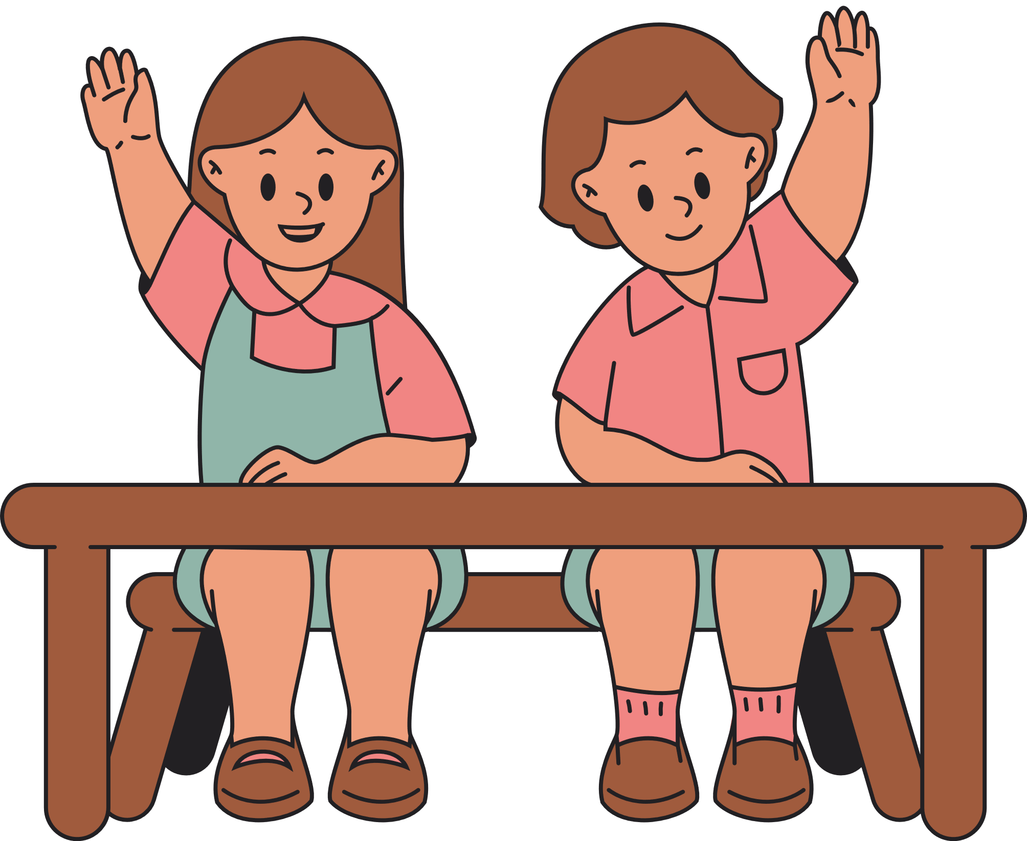
3. Sự tham gia của học sinh trong các hoạt động kết nối
Thảo luận cặp đôi
Quan sát các hình ảnh trong SGK và thực hiện yêu cầu: Giới thiệu và nhận xét về sự tham gia của học sinh trong Ngày hội An toàn giao thông ở các hình sau đây:

Slide 18
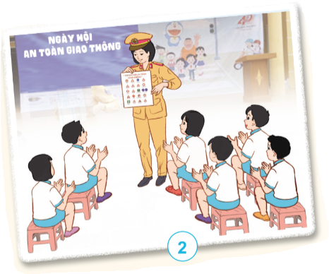
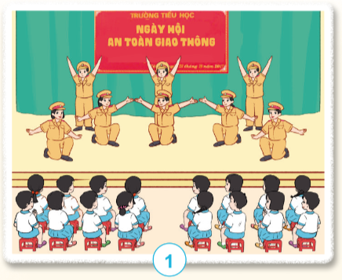
Trình diễn văn nghệ về chủ đề An toàn giao thông
Tìm hiểu về các biển báo khi tham gia giao thông

Slide 19
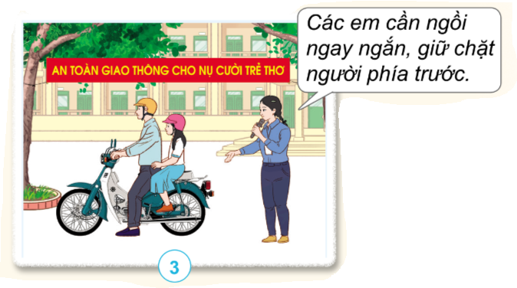
Tham gia vào diễn tả một số quy tắc cần tuân thủ khi tham gia giao thông

Slide 20
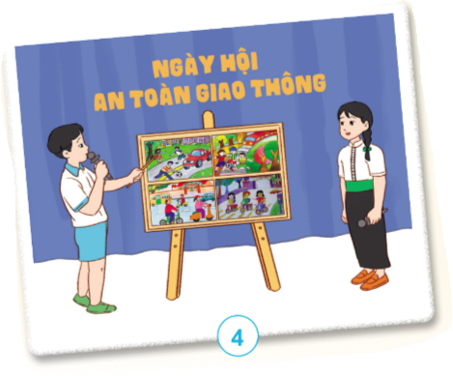
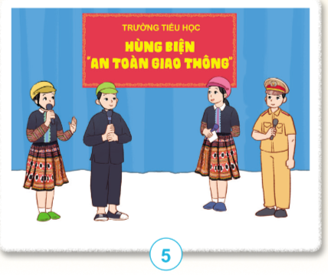
Thực hiện vẽ tranh về chủ đề an toàn giao thông
Thi hùng biện về chủ đề an toàn giao thông

Slide 21

Em đã tham gia những hoạt động nào trong Ngày hội An toàn giao thông ở trường? Hãy nói về một trong những hoạt động đó.

Slide 22

Ấn để đến trang sách

Slide 23
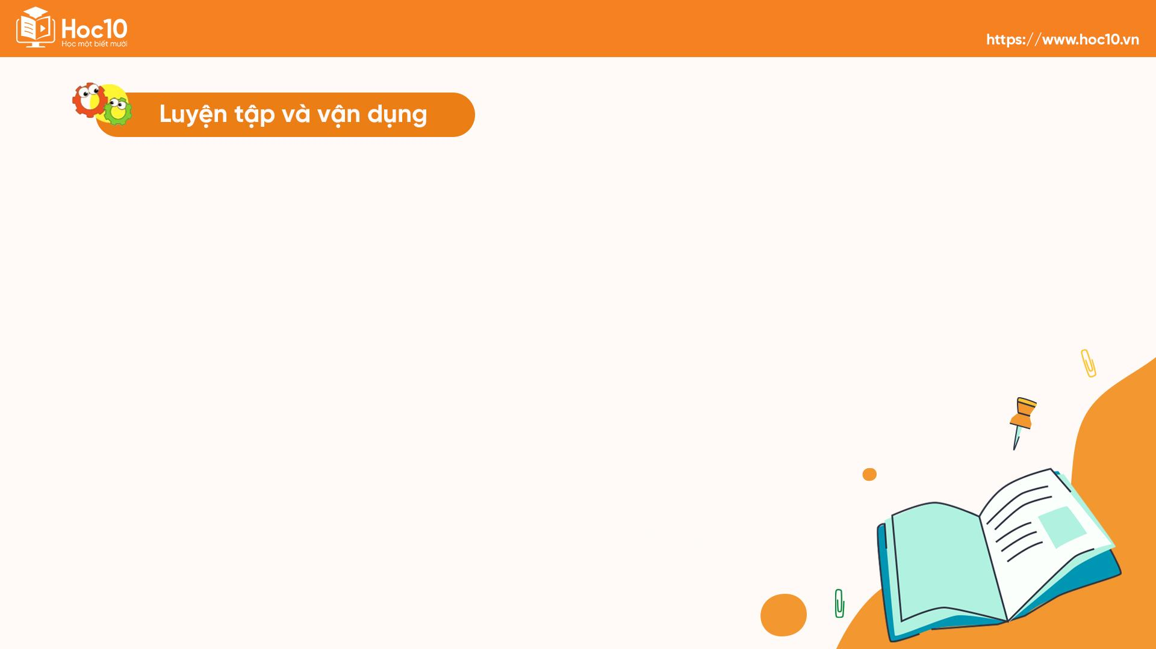
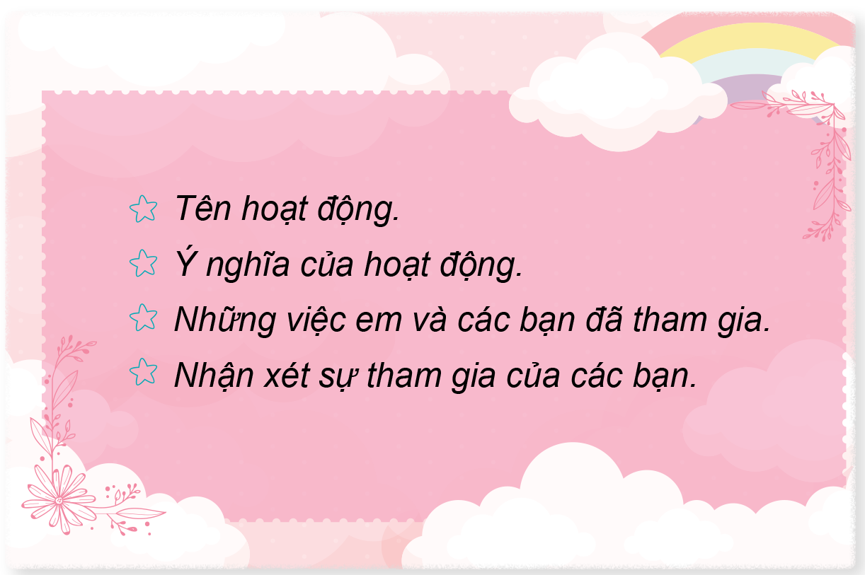
Hoạt động nhóm
Chọn một hoạt động kết nối với xã hội mà trường em đã tổ chức và thảo luận theo gợi ý sau:

Slide 24
Các em tự đánh giá việc tham gia của em trong hoạt động kết nối với xã hội theo gợi ý trong SGK trang 28 và chia sẻ với bạn bên cạnh:
Tên hoạt động | Việc làm | Tự nhận xét
Ngày hội An toàn giao thông | ? | ?
? | ? | ?

Slide 25




Doraemon và chiếc bánh rán
Những con chuột đáng ghét đang tìm cách ăn vụng bán rán của chú mèo máy Doraemon. Các em hãy ngăn cản chúng bằng cách trả lời các câu hỏi nhé.

Slide 26
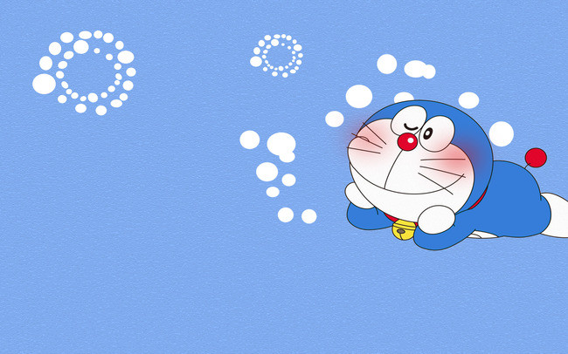


Đâu là hoạt động kết nối xã hội của trường học?
A. Lễ bổ nhiệm
B. Lễ chào cờ
C. Phong trào “Nuôi heo đất”
D. Lễ khai giảng
Notes:
GV click vào khung đáp án để chọn đáp án đúng

Slide 27

Đâu không phải là hoạt động kết nối xã hội của trường học?
A. Tổ chức liên hoan theo lớp
B. Chiến dịch ủng hộ đồng bào lũ lụt
C. Phong trào thi đua chào mừng ngày Nhà giáo Việt Nam
D. Ủng hộ đồng bào vùng sâu, vùng xa
Notes:
GV click vào khung đáp án để chọn đáp án đúng

Slide 28

Đâu là hoạt động kết nối xã hội của trường học?
B. Tuyên truyền phòng chống dịch bệnh
A. Hoạt động ngoài giờ
C. Hội khỏe Phù Đổng
D. Cuộc thi Rung chuông Vàng
Notes:
GV click vào khung đáp án để chọn đáp án đúng

Slide 29

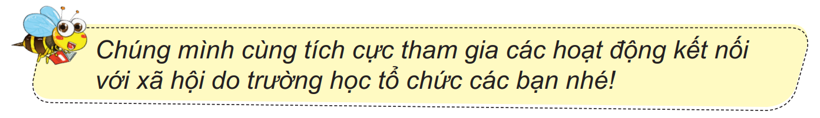


Slide 30

HƯỚNG DẪN VỀ NHÀ
Ôn tập lại nội dung của bài học bài học.
Làm đầy đủ bài tập được giao về nhà.
Chuẩn bị tranh ảnh cho tiết học sau.

Slide 31


Slide 32



Để kết nối cộng đồng giáo viên và nhận thêm nhiều tài liệu giảng dạy,
mời quý thầy cô tham gia Group Facebook
theo đường link:
Hoc10 – Đồng hành cùng giáo viên tiểu học
Hoặc truy cập qua QR code

